Slide 1

n
Základní škola, Hrádek 203
Projekt: CZ.1.07/1.400/21.1220
VY_32_INOVACE_03_Věcné učení_20_8. ročník _Přísloví o přátelství
Autor: Mgr. Jana Burdzová
Použití: určeno k prezentaci na interaktivní tabuli
Anotace: Jedná se o výukovou prezentaci, která by měla sloužit jako obrazová a textová podpora při výuce o hodnotě přátelství. Materiál je určen pro výuku žáků se středně těžkým mentálním postižením.

Slide 2
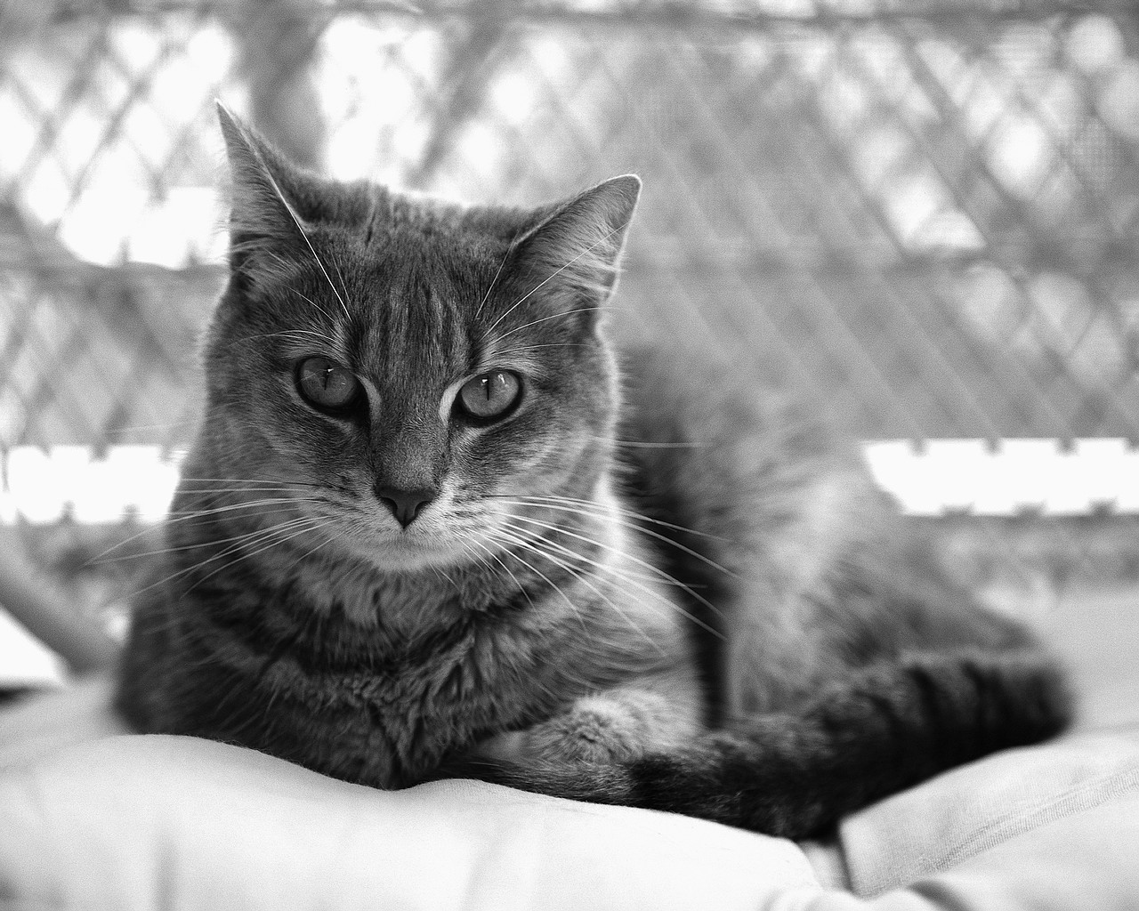
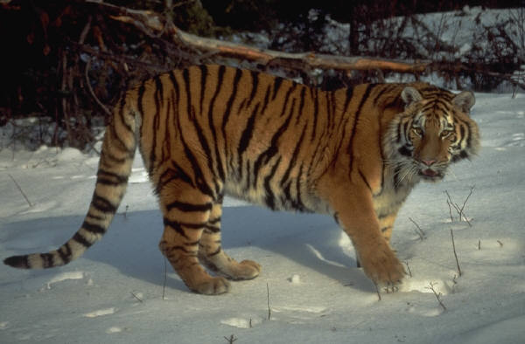
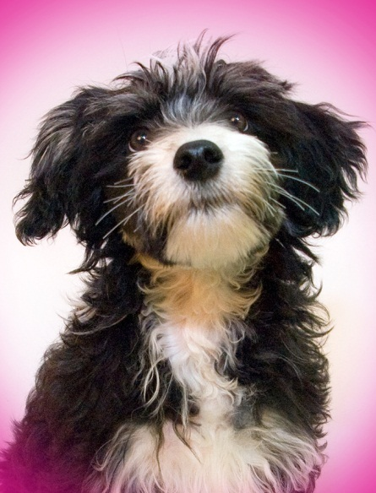
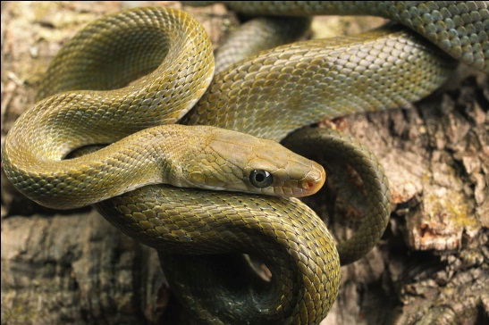
O kterém zvířeti se říká, že je nejlepším přítelem člověka?

Slide 3
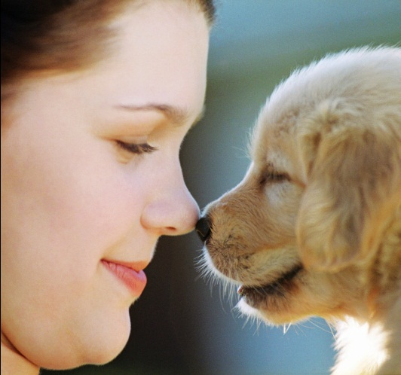
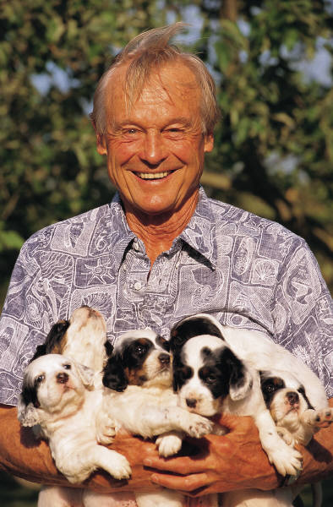
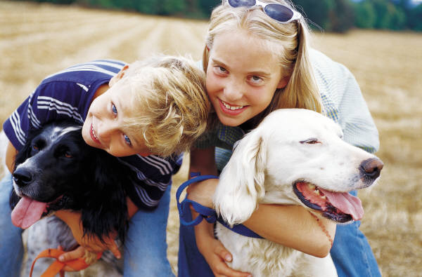
Jistě jste našli správnou odpověď
Pes je nejlepším přítelem člověka.

Slide 4
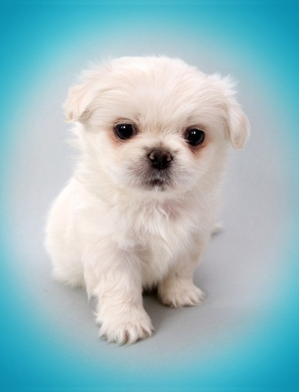
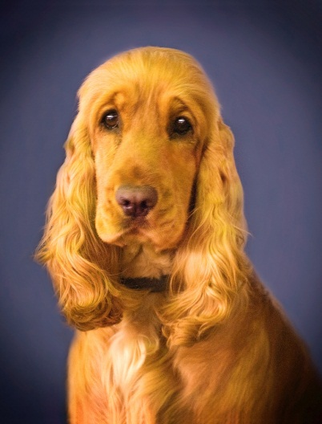
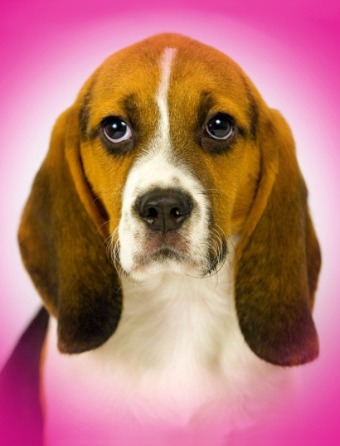
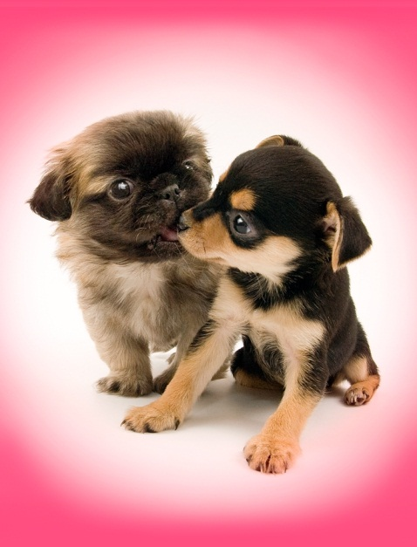
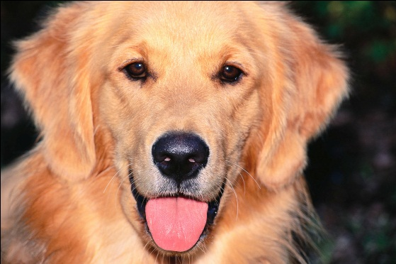
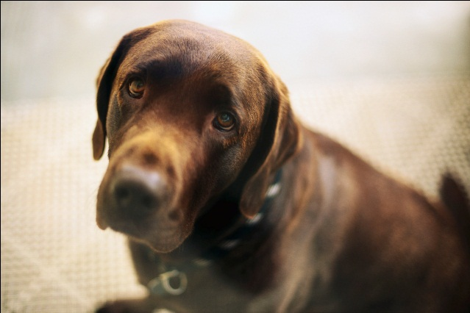
Jaké vlastnosti má pes, proč se o něm říká, že je nejlepším přítelem člověka?

Slide 5

Přísloví o přátelství najdeme spoustu
Žít bez přátel je jako žít bez slunce.
německé přísloví
Kdo hledá přítele bez chyby, zůstane bez přítele.
turecké přísloví

Slide 6
S přítelem po boku není žádná cesta příliš dlouhá.
japonské přísloví
Nevíš, kdo je tvým přítelem, dokud se s tebou neprolomí led.
eskymácké přísloví

Slide 7
Vyber si jedno přísloví a zkus vysvětlit, jak mu rozumíš
Žít bez přátel je jako žít bez slunce.
německé přísloví
Kdo hledá přítele bez chyby, zůstane bez přítele.
turecké přísloví
S přítelem po boku není žádná cesta příliš dlouhá.
japonské přísloví
Nevíš, kdo je tvým přítelem, dokud se s tebou neprolomí led.
eskymácké přísloví

Slide 8
Citace ilustrace: www.office.microsoft.com

